Slide 1
GraphRAG
Москвитин Владислав, 3 курс ПАДИИ

Slide 2
NER (Named Entity Recognition)
задача распознавания именованных сущностей в тексте
В данном датасете, используются четыре основных метки: O, REL, SRC и TGT (пример: “Маск [TGT] основал [SRC] SpaceX [REL] в [O] 2002 [O] году [O].”)

Slide 3
GraphRAG
GraphRAG (Graph-based Retrieval-Augmented Generation) — это усовершенствованный метод RAG, который вместо простого поиска по текстам использует граф знаний для более точного и связного извлечения информации перед генерацией ответа с помощью LLM.

Slide 4
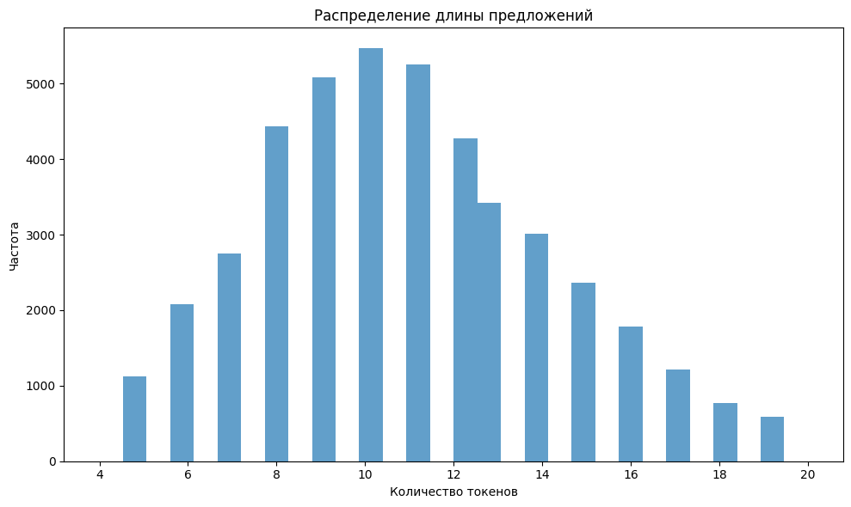
Датасет
vishnun/NLP-KnowledgeGraph - датасет специально для задачи на граф знаний

Slide 5
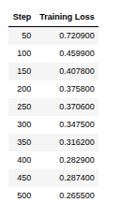
Решение 1 (distilBERT)
Модель обучается достаточно эффективно, однако требует много ресурсов для обучения, данную задачу решает достаточно неплохо, что неудивительно, т.к. BERT хорошо решает любые задачи и подзадачи в NLP.

Slide 6
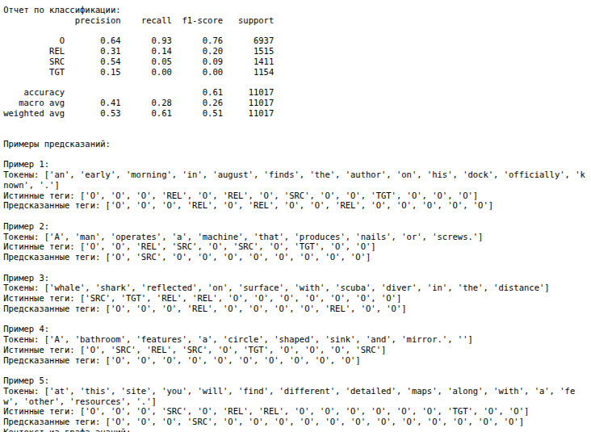
Решение 2 (наивное)
Абсолютно неэффективно, поскольку требуется размечать огромное количество данных, но на некоторых метриках показывает себя неплохо из-за преобладания класса Outside.

Slide 7
Решение 3 (GraphRAG)

Slide 8

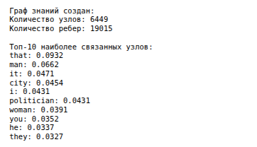
Информация о графе
Большинство слов - Outside (являются общими словами), что неудивительно, они же и являются в большинстве своём наиболее связанными узлами

Slide 9
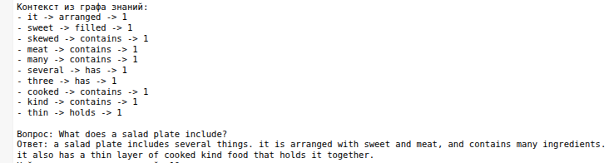
Решение 3 (GraphRAG)
Основная суть - найти в графе контекст для нашего запроса, далее с помощью llm и контекста ответить на запрос.

Slide 10
На что стоит обратить внимание
Действительно, ответ llm регулярно начинает использовать слова, которые имеют связь со словами из запроса

Slide 11
Выводы
Я бы не сказал, что моё решение через GraphRAG задачи ответов на вопрос лучше решения через обычные запросы в llm. Чтобы алгоритм действительно корректно работал, в граф знаний следует помещать по большей части профильную информацию некоторой области и отвечать за запросы соответственно из этой области.

Slide 12
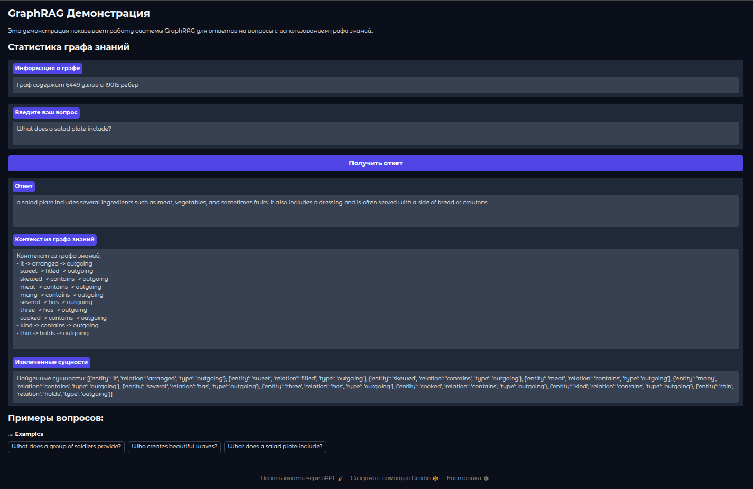
Gradio app

